Slide 1
Exposición Final
Proyecto : Idiomas
Claudia Cortés, Chema Parras, Andrés Villani y Daniel Gil

Slide 2
Índice
Diseño Base de Datos a nivel de interfaz.
Demostración migrations e inserciones.
¿Cómo continuaremos el proyecto?
Lecciones aprendidas.

Slide 3
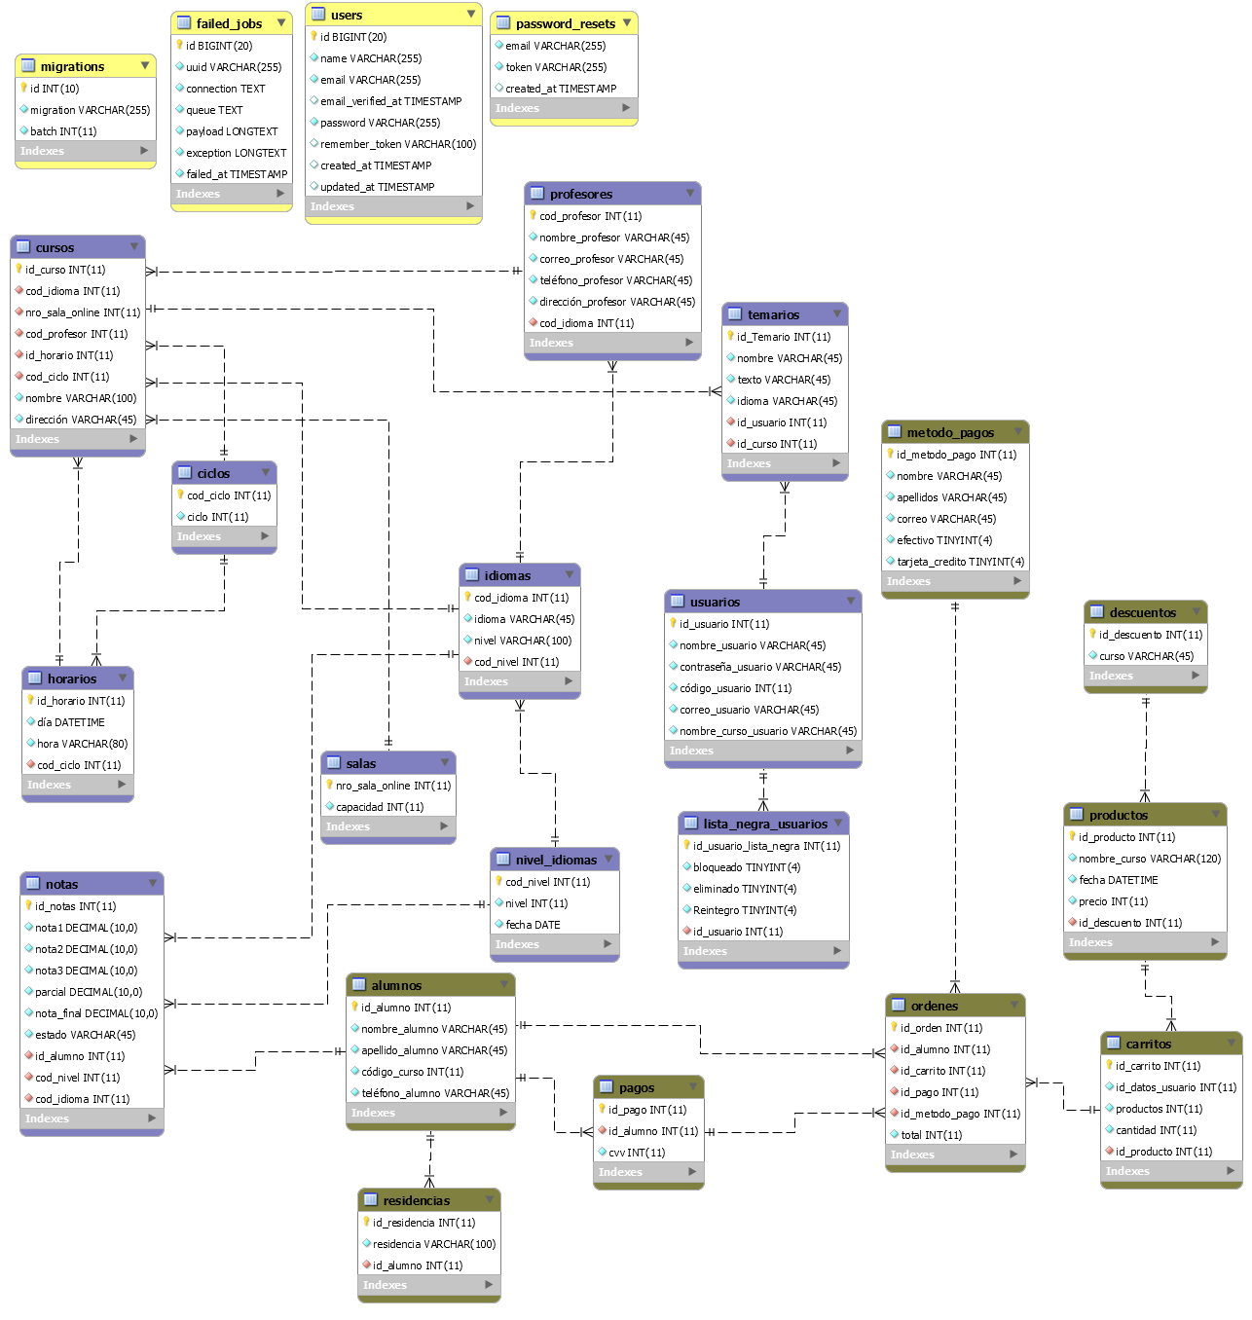
Diseño Base de Datos a nivel interfaz

Slide 5
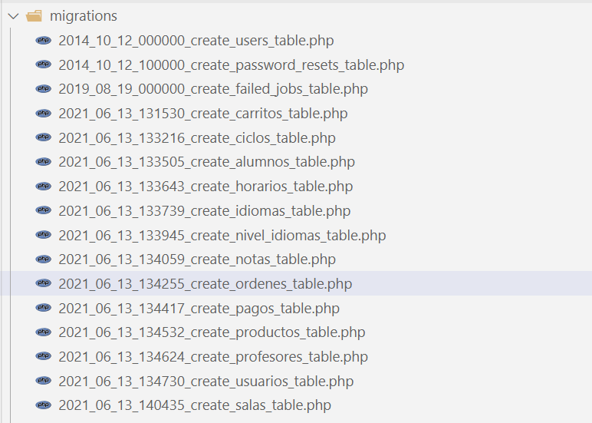
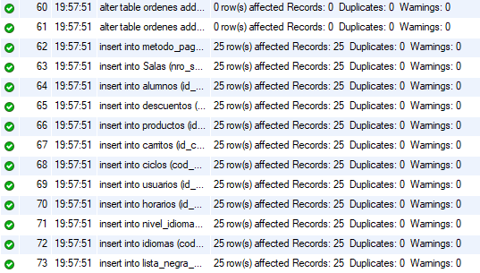

Migraciones e inserciones
https://github.com/AndresVillani00/Proyecto_Laravel

Slide 6
¿Cómo continuaríamos el proyecto?
Mejora de Frontend.
CRUD.
Unión Base de Datos con Frontend.
Creación completa de administración y unión con la Base de Datos.
Prueba-error, corrección de bugs e implementación de funcionalidades.
Control de la documentación del software y de los cambios realizados.
Integración del desarrollo para la verificación y validación.
Creación de página de pagos.
Estrategias de prueba multiescala.

Slide 7
Lecciones aprendidas
Aprender a trabajar en equipo.
Uso de aplicaciones (Git Hub) para control de versiones y trabajo en equipo de una manera menos dificultosa.
Desarrollo y creación de una aplicación casi funcional, en la que hemos implementado diferentes lenguajes como HTML, CSS, JavaScript y PHP.
Nos ha dado la visión de cómo llevar a cabo un proyecto, mantenerlo y mejorarlo con cada implementación.
Además de la creación de una DB, tablas, inserciones y migraciones con las que supeditar nuestro proyecto.

